Slide 1
SW Capstone Design Concept Presentation I’m Here
Team: return SUCCESS;
Notes:
안녕하세요 팀 리턴 석세스의 컨셉발표를 맡은 박 세진 입니다.
저희 팀의 프로젝트 이름은 ‘아임히어’로 얼굴인식 기반 출석 서비스입니다.

Slide 2
Instruction
Problems
Players
Values
Key Technical Challenges
Mock Up
Q&A

Slide 3









Problems
Pain points
Solutions
CYBERONE
CARD
Notes:
먼저 Pain point입니다. 다들 전자출결을 해 보셨을 겁니다. 학생증을 기기에 인식하는 동시에 얼굴 사진이 찍히는 방식으로 출석이 이루어지는데요.
본인 얼굴이 나오지 않게 찍어도 출석체크엔 전혀 지장이 없다는 점,
학생증을 갖고 오지 않았을 경우, 기기를 통해 학번을 입력하는 것으로 대체되는데 생각보다 입력이 잘 되는 편도 아니고 다른 사람들이 뒤에 줄을 서서 출석 찍을 차례를 기다리게 되는 경우가 종종 발생합니다.
또, 수업 전에 강의실에 일찍 도착해서 있다가 실수로 출석체크 하는 것을 잊어버려서 지각이나 결석처리가 되는 경우도 있구요,
수강생이 많은 대규모 강의인 경우 교수님이 구두출석을 따로 하게 될 때 적지않은 시간이 소요됩니다.
또한 대리출석/출튀 행위로 인해서 정직하게 출석하는 학생들이 간접적인 피해를 입기도 하는 문제들이 있습니다.
이러한 페인 포인트 대한 해결책으로서, 학생증을 가져올 필요도 없고, 정말 와야 할 학생이 왔는지 제대로 알려줄 수 있는
얼굴인식 기술을 통한 자동출석시스템을 구상하게 되었고
더 나아가 표정을 분석해 수업 집중도, 반응성을 측정하는 것까지 계획 중에 있습니다.

Slide 4




Players
Targets
Stakeholders
Notes:
아임히어의 타겟은 수업에 출석해야 하는 학생, 그리고 학생들의 출석을 확인해야 하는 교수가 되겠습니다.
스테이크 홀더로는 타겟에 속한 학생, 교수 외에 학교 전산소가 추가됩니다.

Slide 5
Values
Difference
얼굴 인식을 통한 자동 출석 체크
표정 분석으로 수업 반응 측정
Benefits/Effect
강의평가 정보, 교수 학습법에 도움
출석 확인 시간 단축
대리출석 방지
Notes:
기존의, 저희가 사용하고 있는 출석 시스템과 달리 자동으로 출석이 이루어진다는 것, 그리고 수업에 대한 학생들의 반응에 대한 정보를 수집한다는 것을 차별점으로 두고 있으며
유사한 서비스로 비콘과 와이파이 등을 이용한 출석 시스템도 있고 얼굴 인식을 이용한 출석 기능도 사실 이미 존재하고 있어
강한 차별점까지 둘 순 없지만 저희 팀은 이번 학기 새로운 것을 개발하는 것 보다 기존의 기술에 대해 깊게 연구할 기회를 갖는 것에 중점을 두고 있습니다.
본 프로젝트가 잘 완성돼 사용 가능해진다면 더욱 간단하고 편한 출석이 이루어질 것이고,
수업 반응 분석 결과는 다음학기 같은 강의를 듣게 될 학생들에게 좀 더 정확한 강의 평가 정보를, 교수에게는 매 수업에 대한 피드백으로 작용해 교육 방식, 학습법을 개선시키는 것에
큰 도움이 될 것이라고 예상합니다.

Slide 6
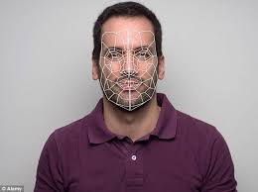
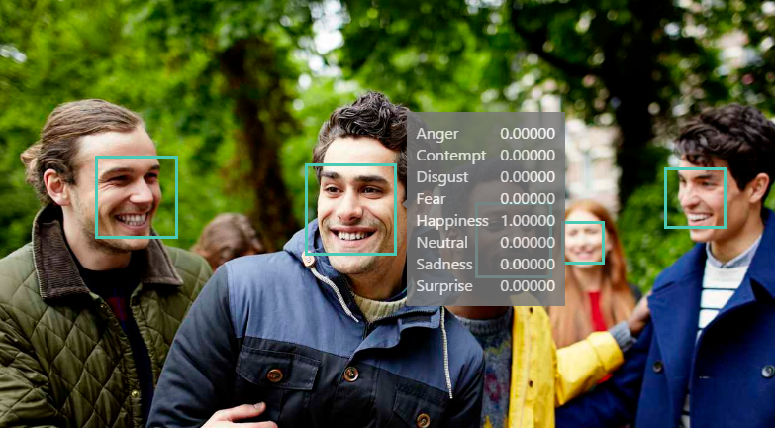



Key Technical Challenges
Facial recognition system & Emotion detection
Notes:
아임히어에 적용될 것으로 보는 주요 기술은 사람의 얼굴을 인식하고 구별하는 것이고 추가적으로 인식한 얼굴에 대한 감정 분석을 하는 것입니다.
OpenCV api라는 오픈소스와 MS에서 제공하는 Emotion detect api를 사용할 예정입니다.

Slide 7
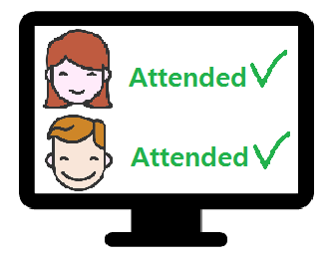
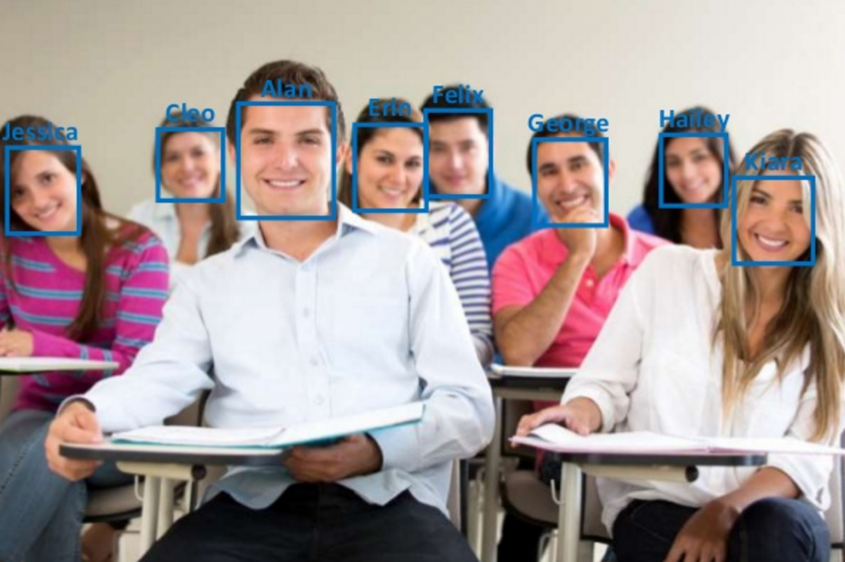

Mock Up
Notes:
마지막으로 Mock Up인데요, 제일 먼저 강의실에 설치된 웹캠에서 수업시간이 시작하면 사진과 같이 학생 얼굴 인식을 시작합니다.
지속적으로 학생들을 관찰해 출석 결과를 완료하고, 학생들의 수업에 대한 전반적인 반응이 어떠했는지를 다음과 같은 방식으로 보여주는 것이
아임히어의 컨셉입니다.

Slide 8
Q&A
Thank you.

